Slide 1
计算机网络
王宇新
大连理工大学

Slide 2
第七章 应用层
第四节 Web服务与HTTP协议

Slide 3

一、Web服务的基本概念
WWW又称为万维网，简称为Web，互联网技术发展的里程碑。支持Web服务的主要部分：
World Wide Web
支持Web服务的关键技术
Notes:
World Wide Web

Slide 4
W3C-万维网联盟
World Wide Web Consortium，又称W3C理事会，万维网联盟。创建于1994年，是Web技术领域最具权威和影响力的国际中立性技术标准机构。
到目前为止，W3C已发布了200多项影响深远的Web技术标准及实施指南。
2014年10月28日，W3C的HTML工作组正式发布了HTML5的正式推荐标准（W3C Recommendation）。
http://www.w3school.com.cn
Notes:
超文本标记语言，是一种专门用于创建Web超文本文档的编程语言，它能告诉Web浏览程序如何显示Web文档（即网页）的信息，如何链接各种信息。
HTML 定义了许多用于排版的命令（即标记）。HTML 把各种标记嵌入到万维网的页面中。这样就构成了所谓的 HTML 文档。

Slide 5
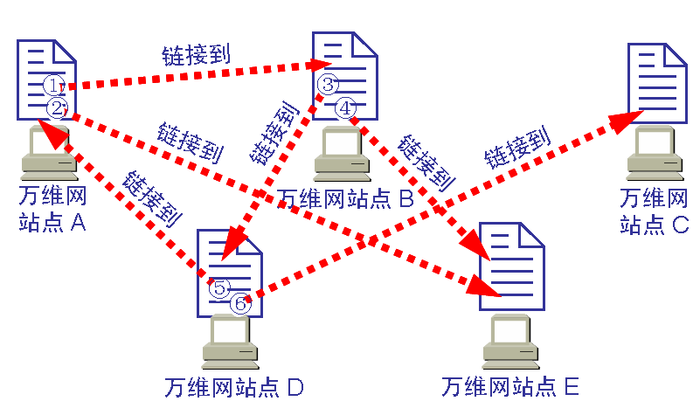
万维网提供分布式服务
万维网用链接的方法能非常方便地从因特网上的一个站点访问另一个站点，从而主动地按需获取丰富的信息。

Slide 6
万维网的工作方式
万维网以客户/服务器方式工作。
浏览器就是在用户计算机上的万维网客户程序。万维网文档所驻留的计算机则运行服务器程序，因此这个计算机也称为万维网服务器。
客户程序向服务器程序发出请求，服务器程序向客户程序送回客户所要的万维网文档。
在一个客户程序主窗口上显示出的万维网文档称为页面(page)。

Slide 7
万维网的工作过程
服务器
www.dlut.edu.cn
客户
链接到URL的超链
理工大学
院系设置
浏览器
程序
服务器
程序
HTTP
HTTP 使用此 TCP 连接

因特网
建立 TCP 连接
❶ 请求文档
HTTP 请求报文

❷ 响应文档
HTTP 响应报文
释放 TCP 连接
Notes:
7

Slide 8
二、HTML：HyperText Markup Language
Markup 的意思就是“设置标记”。
超级文本标记语言是标准通用标记语言(SGML)下的一个应用，也是一种规范，一种标准，通过标记符号来标记要显示的网页中的各个部分。
使用HTML语言可以在其生成的文档中含有其它文档，或者含有图像、声音、视频等，从而形成超文本。
HTML 文档是一种可以用任何文本编辑器创建的 ASCII 码文件。
Notes:
超文本标记语言，是一种专门用于创建Web超文本文档的编程语言，它能告诉Web浏览程序如何显示Web文档（即网页）的信息，如何链接各种信息。
HTML 定义了许多用于排版的命令（即标记）。HTML 把各种标记嵌入到万维网的页面中。这样就构成了所谓的 HTML 文档。

Slide 9
一个HTML标记的例子

Slide 10
HTML常用的标记
开始标记 | 结束标记 | 意义
<HTML> | </HTML> | 定义HTML文档
<HEAD> | </HEAD> | 定义HTML文档的首部
<BODY> | </BODY> | 定义HTML文档的正文
<TITLE> | </TITLE> | 定义HTML文档的标题
<B> | </B> | 粗体
<I> | </I> | 斜体
<U> | </U > | 加下划线
<CENTER> | </CENTER> | 居中
<IMG> | </IMG> | 定义图像
<A> | </A> | 定义地址
<APPLET> | </APPLET> | 文档是小应用程序

Slide 11
万维网页面中的超链
远程链接：超链的终点是其他网点上的页面。
本地链接：超链指向本计算机中的某个文件。
定义一个超链的标签是<A>。字符A表示锚(Anchor)。
在HTML文档中定义一个超链的语法举例:
<A HREF="http://www.tsinghua.edu.cn">清华大学</A>
超链的起点
这个地方填写超链终点的 URL

Slide 12
一个Web文档的例子
index.htm
Notes:
仅当 HTML 文档是以.html 或 .htm 为后缀时，浏览器才对此文档的各种标签进行解释。
如 HTML 文档改换以 .txt 为其后缀，则 HTML 解释程序就不对标签进行解释，而浏览器只能看见原来的文本文件。
当浏览器从服务器读取 HTML 文档后，就按照 HTML 文档中的各种标签，根据浏览器所使用的显示器的尺寸和分辨率大小，重新进行排版并恢复出所读取的页面。

Slide 13
HTML 文档中标签的用法
<HTML>
<HEAD> <TITLE>一个 HTML 的例子</TITLE>
</HEAD>
<BODY>
<H1>HTML 很容易掌握</H1>
<P>这是第一个段落。虽然很
短，但它仍是一个段落。</P>
<P>这是第二个段落。</P>
</BODY>
</HTML>
HTML 文档开始
Notes:
13
我自己写了一个小html文件。

Slide 14
HTML 文档中标签的用法
<HTML>
<HEAD> <TITLE>一个 HTML 的例子</TITLE>
</HEAD>
<BODY>
<H1>HTML 很容易掌握</H1>
<P>这是第一个段落。虽然很
短，但它仍是一个段落。</P>
<P>这是第二个段落。</P>
</BODY>
</HTML>
首部开始
Notes:
14
14

Slide 15
HTML 文档中标签的用法
标题
<HTML>
<HEAD> <TITLE>一个 HTML 的例子</TITLE>
</HEAD>
<BODY>
<H1>HTML 很容易掌握</H1>
<P>这是第一个段落。虽然很
短，但它仍是一个段落。</P>
<P>这是第二个段落。</P>
</BODY>
</HTML>
Notes:
15
15

Slide 16
HTML 文档中标签的用法
<HTML>
<HEAD> <TITLE>一个 HTML 的例子</TITLE>
</HEAD>
<BODY>
<H1>HTML 很容易掌握</H1>
<P>这是第一个段落。虽然很
短，但它仍是一个段落。</P>
<P>这是第二个段落。</P>
</BODY>
</HTML>
首部结束
Notes:
16
16

Slide 17
HTML 文档中标签的用法
<HTML>
<HEAD> <TITLE>一个 HTML 的例子</TITLE>
</HEAD>
<BODY>
<H1>HTML 很容易掌握</H1>
<P>这是第一个段落。虽然很
短，但它仍是一个段落。</P>
<P>这是第二个段落。</P>
</BODY>
</HTML>
主体开始
Notes:
17
17

Slide 18
HTML 文档中标签的用法
<HTML>
<HEAD> <TITLE>一个 HTML 的例子</TITLE>
</HEAD>
<BODY>
<H1>HTML 很容易掌握</H1>
<P>这是第一个段落。虽然很
短，但它仍是一个段落。</P>
<P>这是第二个段落。</P>
</BODY>
</HTML>
一级标题
Notes:
18
18

Slide 19
HTML 文档中标签的用法
<HTML>
<HEAD> <TITLE>一个 HTML 的例子</TITLE>
</HEAD>
<BODY>
<H1>HTML 很容易掌握</H1>
<P>这是第一个段落。虽然很
短，但它仍是一个段落。</P>
<P>这是第二个段落。</P>
</BODY>
</HTML>
第一个段落
Notes:
19
19

Slide 20
HTML 文档中标签的用法
<HTML>
<HEAD> <TITLE>一个 HTML 的例子</TITLE>
</HEAD>
<BODY>
<H1>HTML 很容易掌握</H1>
<P>这是第一个段落。虽然很
短，但它仍是一个段落。</P>
<P>这是第二个段落。</P>
</BODY>
</HTML>
第二个段落
Notes:
20
20

Slide 21
HTML 文档中标签的用法
<HTML>
<HEAD> <TITLE>一个 HTML 的例子</TITLE>
</HEAD>
<BODY>
<H1>HTML 很容易掌握</H1>
<P>这是第一个段落。虽然很
短，但它仍是一个段落。</P>
<P>这是第二个段落。</P>
</BODY>
</HTML>
主体结束
Notes:
21
21

Slide 22
HTML 文档中标签的用法
<HTML>
<HEAD> <TITLE>一个 HTML 的例子</TITLE>
</HEAD>
<BODY>
<H1>HTML 很容易掌握</H1>
<P>这是第一个段落。虽然很
短，但它仍是一个段落。</P>
<P>这是第二个段落。</P>
</BODY>
</HTML>
HTML 文档结束
Notes:
22
22
最后我们来看一下显示结果。

Slide 23
二、web文档类型
静态文档是指该文档创作完毕后就存放在web服务器中，在被用户浏览的过程中，内容不会改变。
动态文档是指文档的内容是在浏览器访问web服务器时才由应用程序动态创建。
活动文档是指浏览器请求一个文档时，服务器返回一段二进制的活动文档程序，在浏览器端运行。
Notes:
23
动态文档和静态文档之间的主要差别体现在服务器一端。这主要是文档内容的生成方法不同。而从浏览器的角度看，这两种文档并没有区别。
活动文档：产生动画图形、用户交互都能够。只要用户运行活动文档程序，活动文档的内容就可以连续的改变。在线可打开Excel、Word 等文档.

Slide 24
静态文档
固定内容的文档
文档副本

Slide 25
不存在预定义的格式，用户浏览器请求时由服务器动态创建。
动态文档
动态网页技术
CGI(通用网关接口)、ASP、ASP.NET、JSP、PHP
将创建的文档作为响应发送给浏览器
Notes:
一般需要访问数据库等。

Slide 26
应用程序需要在客户端运行。
活动文档
将二进制代码作为响应发送给浏览器
浏览器收到后，存储并运行程序

Slide 27
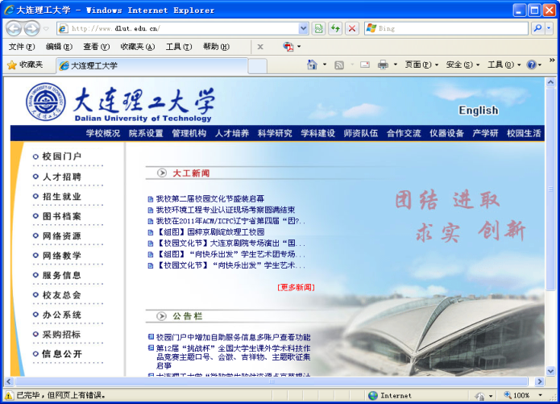
三、Web浏览器
WWW浏览器的基本功能
• 查找、启动与终止链接
• 通过按钮与菜单项来链接
• 历史与书签的使用
• 自由设定屏幕窗口
• 选择起始页
• 改变式样、字体与色彩
• 查看内嵌图像与外部图像
• 保存与打印主页
Notes:
浏览器是个显示网页服务器或档案系统内的HTML文件，并让用户与此些文件互动的一种软件。
Web服务器的基本功能是：等待浏览器打开一个连接，并请求一个指定的网页，服务器接到浏览器的服务请求，将它所需的文档副本传送给浏览器，然后关闭连接，等待下一个连接请求。二者之间的连接只维持一小段时间。

Slide 28
Web浏览器的结构
管理它们的
控制器单元
一组客户
一组解释器
Notes:
html、ftp、邮件等客户。了解了什么是HTML，如何构建一个Web文档，以及如何浏览。
控制器是浏览器的核心部件，负责解释鼠标点击与键盘输入，并调用其它组件来执行用户指定的操作。

Slide 29
四、HTTP 协议概念
超文本传输协议 (Hypertext transfer protocol，HTTP) 是一种详细规定了浏览器和web服务器之间互相通信的规则，通过Internet传送web文档的数据传送协议。
HTTP1.1，用于 http:// 网址
HTTP2.0，用于 https:// 网址，目的是在开放互联网上增加使用加密技术，以提供强有力的保护去遏制主动攻击。
Notes:
自1999年HTML 1.1发布后的首个更新。HTTP 2.0在2012年发布首个草案 ，2013年8月进行首次合作共事性测试。
在开放互联网上HTTP 2.0将只用于https://网址，而 http://网址将继续使用HTTP/1，目的是在开放互联网上增加使用加密技术，以提供强有力的保护去遏制主动攻击。

Slide 30
HTTP请求与应答的工作过程
一种使用简单的请求报文与应答报文交互的协议。
HTTP 有两类报文：
请求报文——从客户向服务器发送请求报文。
响应报文——从服务器到客户的回答。

Slide 31
请求一个万维网文档所需的时间
万维网客户
万维网服务器
发起 TCP 连接
RTT
HTTP 请求报文
RTT
HTTP 响应报文
传输文档的时间
整个文档收到
时间
时间

Slide 32
HTTP的非持续连接与持续连接
HTTP协议支持：
非持续连接（nonpersistent connection）
对每次请求/响应都要建立一次TCP连接。
持续连接（persistent connection）HTTP/1.1使用
服务器在发出响应后保持该TCP连接，在相同的客户进程端与服务器端之间的后续报文都通过该连接传送。
Notes:
HTTP1.0版协议定义非持续连接；
HTTP1.1默认状态为持续连接。

Slide 33
非持续连接状态访问某对象的工作过程
客户进程在80端口发起一次与服务器的TCP连接;
客户进程在TCP连接上发送HTTP请求报文，对象路径netlab/picture.gif;
服务器在TCP连接上接收HTTP请求报文，将对象封装进HTTP应答报文，发送到客户进程;
服务器进程通知TCP协议断开此次TCP连接;
客户程序接收到应答报文后，通知TCP协议断开此次TCP连接;
客户程序对于每个gif文件的引用重复一次以上过程。
Notes:
如果一个网页包括1个基本的HTLM文件和105个JPEG图像文件，即106个对象(object)，位于同一个服务器。
客户进程在80端口发起一次与服务器的TCP连接;
客户进程在这个TCP连接上发送一个HTTP请求报文，请求报文中包括对象路径netlab/picture.gif;
服务器在这个TCP连接上接收HTTP请求报文，查询出所需的对象并封装在一个HTTP应答报文，通过这个TCP连接发送到客户进程;
服务器进程通知TCP协议断开此次TCP连接;
客户程序在接收到应答报文之后，通知TCP协议断开此次TCP连接;
客户程序对于每个gif文件的引用重复一次以上过程。

Slide 34
持续连接
一个Web服务器中的一个Web页的多个对象，或者多个Web页可以通过一个持续的TCP连接来传送;
服务器进程在接收到客户进程的退出请求或超时时才关闭该连接。
持续连接的工作方式
非流水线方式
流水线方式
Notes:
在持续连接时，服务器在发出响应后保持该TCP连接，在相同的客户进程端与服务器端之间的后续报文都通过该连接传送;

Slide 35
非流水线方式
客户端只有在接收到前一个响应时才能发出新的请求；服务器每发送一个对象之后，要等待下一个请求的到来，连接处于空闲状态，浪费了服务器的资源。
流水线方式
客户端在没有收到前一个响应时就能够发出新的请求；客户端的请求可以像流水线作业一样，连续地发送到服务器端，服务器端可以连续地发送应答报文；访问所有的对象只需花费1个RTT时间。
HTTP1.1默认状态是持续连接的流水线工作方式。
Notes:
服务器每发送一个对象之后，要等待下一个请求的到来，连接处于空闲状态，浪费了服务器的资源。
使用流水线方式的客户端访问所有的对象只需花费1个RTT时间，提高下载Web文档的效率；
HTTP1.1默认状态是持续连接的流水线工作方式。

Slide 36
串行和并行TCP连接
默认方式下，大部分浏览器打开5~10个并行的TCP连接，每个连接处理一个请求-响应事务；
用户可以设置浏览器以控制并行度。

Slide 37
五、HTTP报文格式
HTTP 有两类报文：
请求报文——从客户向服务器发送请求报文。
响应报文——从服务器到客户的回答。
由于 HTTP 是面向文本的(text-oriented)，因此在报文中的每一个字段都是一些 ASCII 码串，因而每个字段的长度都是不确定的。

Slide 38
HTTP请求报文的发送过程与结构
Notes:
http是一种使用简单的请求报文与应答报文交互的协议。
Web浏览器发送请求报文的目的是查询一个Web页面的可用性，并从服务器读取该页面。

Slide 39
HTTP 的报文结构（请求报文）
空格
回车换行
开始行
方 法
URL
版 本
CRLF
请求行
首部字段名
:
值
CRLF
…
首部行
首部字段名
:
值
CRLF
CRLF
:
实体主体
报文由三个部分组成，即开始行、首部行和实体主体。
在请求报文中，开始行就是请求行。

Slide 40
HTTP 的报文结构（请求报文）
空格
回车换行
方 法
URL
版 本
CRLF
请求行
首部字段名
:
值
CRLF
…
首部行
首部字段名
:
值
CRLF
CRLF
:
实体主体
所谓“方法”就是对所请求的对象进行的操作，因此这些方法实际上也就是一些命令。因此，请求报文的类型是由它所采用的方法决定的。
Notes:
“方法”是面向对象技术中使用的专门名词。

Slide 41
HTTP 请求报文的一些方法
方法（操作） 意义
OPTION 请求一些选项的信息
GET 请求读取由 URL所标志的信息
HEAD 请求读取由 URL所标志的信息的首部
POST 给服务器添加信息（例如，注释）
PUT 在指明的 URL下存储一个文档
DELETE 删除指明的 URL所标志的资源
TRACE 用来进行环回测试的请求报文
CONNECT 用于代理服务器

Slide 42
HTTP 的报文结构（请求报文）
空格
回车换行
方 法
URL
版 本
CRLF
请求行
首部字段名
:
值
CRLF
…
首部行
首部字段名
:
值
CRLF
CRLF
:
实体主体
“URL”是所请求的资源的 URL。

Slide 43
HTTP 的报文结构（请求报文）
空格
回车换行
方 法
URL
版 本
CRLF
请求行
首部字段名
:
值
CRLF
…
首部行
首部字段名
:
值
CRLF
CRLF
:
实体主体
“版本”是 HTTP 的版本。

Slide 44
HTTP请求报文举例
GET /xbyx/zxq.htm HTTP/1.1
Host: www.dlut.edu.cn
Connection: close
User-Agent: Mozilla/5.0
Accept-Language: cn
{请求报文的最后还有一个空行}
请求行
首部行

Slide 45
使用GET方法时实体主体为空，而使用POST方法时才使用。
HTTP客户机常常在用户提交表单时使用POST方法。例如，用户向搜索引擎提供搜索关键词。在使用POST方法的报文中，用户仍可以向服务器请求一个Web页面，但Web页面的特定内容依赖于用户在表单字段中输入的内容。当方法字段的值为POST时，实体主体中包含的就是用户在表单字段中输入的值。
表单提交也可以使用GET方法。HTML表单经常使用GET方法，将输入数据（在表单字段中）传送到正确的URL。

Slide 46
HTTP应答报文结构

Slide 47
HTTP 的报文结构（响应报文）
空格
回车换行
开始行
版 本
状态码
短 语
CRLF
状态行
首部字段名
:
值
CRLF
…
首部行
首部字段名
:
值
CRLF
CRLF
:
实体主体
（有些响应报文不用）
响应报文的开始行是状态行。状态行包括三项内容，即 HTTP 的版本，状态码，以及解释状态码的简单短语。

Slide 48
主要状态码与相应意义
代码 | 短语 | 说明
100 | continue | 请求的开始部分已被接受，客户可以继续请求
101 | switching | 服务器同意客户的请求，切换到更新报头中定义的协议
200 | ok | 请求成功
201 | created | 新的URL被创建
202 | accepted | 请求被接受，但还没有马上起作用
204 | no accepted | 报文中没有内容
301 | Multiple choices | 所请求的URL指向多个资源
302 | moved permanently | 服务器已经不再使用所请求的URL

Slide 49
304 | Moved temporarily | 所请求的URL已暂时地移走
400 | bad request | 在请求中有语法错误
401 | Unauthorized | 请求缺乏适当的授权
403 | forbidden | 服务被拒绝
404 | not found | 文档未找到
405 | Method not allowed | URL不支持
406 | not acceptable | 所请求的格式不可接受
500 | server error | 服务器端出错
501 | not implemented | 所请求的动作不能完成
503 | service unavailable | 服务器暂时不可用，但以后可能接受请求

Slide 50
状态码都是三位数字
1xx 表示通知信息的，如请求收到了或正在进行处理。
2xx 表示成功，如接受或知道了。
3xx 表示重定向，表示要完成请求还必须采取进一步
的行动。
4xx 表示客户的差错，如请求中有错误的语法或不能
完成。
5xx 表示服务器的差错，如服务器失效无法完成请求。
Notes:
50

Slide 51
HTTP响应报文举例
HTTP/1.1 200 OK
Connection: Close
Date: Thu, 08 May 2014 06:43:16 GMT
Server: Apache-Coyote/1.1
Content-Type: image/gif;charset=UTF-8
Content-Length: 0

Slide 52
请求报文与应答报文的报头结构
报头在客户与服务器之间交换附加的信息，有4种类型。

Slide 53
通用头部：给出关于报文的通用信息
通用头部 | 说明
Cache-control | 给出关于高速缓存的信息
Connection | 给出连接是否应该关闭
Date | 给出当前日期
MIME-version | 给出所使用的MIME版本
Upgrade | 给出优先使用的通信协议

Slide 54
请求头部：指明客户的配置与客户优先使用的文档格式
请求头部 | 说明
Accept | 给出客户能够接受的数据格式
Accept-charset | 给出客户能够处理的字符集
Accept-encoding | 给出客户能够处理的编码方案
Accept-language | 给出客户能够接受的语言
Authorization | 给出客户具有何种授权
From | 给出客户的电子邮件地址
Host | 给出客户的主机和端口号
If-modified-since | 只在比指定日期更新时才发送这个文档
If-match | 只在与指定的标记匹配时才发送这个文档
If-not-match | 只在与指定的标记不匹配时才发送这个文档
If-range | 只发送缺少的那部分文档
If-unmodified-since | 如果在指定的日期之后还未改变则发送文档
Referrer | 给出被链接文档的URL
User-agent | 标识客户程序

Slide 55
应答头部：指明服务器的配置与关于请求的特殊信息
头部 | 说明
Accept-range | 给出服务器接受客户请求的范围
Age | 给出文档的使用期限
Public | 给出可以支持的方法清单
Retry-after | 指明的日期之后，服务器才能够使用
Server | 给出服务器名与版本号

Slide 56
正文头部：说明关于文档正文的信息
头部 | 说明
Allow | 列出URL可以使用的合法的方法
Content-encoding | 给出编码方案
Content-language | 指明语言
Content-length | 给出文档长度
Content-range | 给出文档的范围
Content-type | 给出数据的类型
Etag | 给出正文的标记
Expires | 给出内容可能改变的时间与日期
Last-modified | 给出上次内容改变的时间与日期
Location | 给出被创建和被移走的文档的位置

Slide 57
请求报文与应答报文的交互过程
用3个请求报文与应答报文交互过程的实例，对HTTP协议的工作过程做一个总结。
GET方法
HEAD方法
POST方法

Slide 58
使用GET方法读取图像
可以接受GIF与JPEG格式的图像
请求成功
Notes:
GET方法：当浏览器要从服务器读取文档时使用。

Slide 59
使用HEAD方法读取HTML文档信息
可以接受任何
格式的文档
请求成功
不包括正文
Notes:
HEAD方法：浏览器要从服务器读取关于文档的某些信息而不是文档本身。

Slide 60
使用POST方法向服务器发送数据
Notes:
POST：浏览器要给服务器提供某些信息。

Slide 61
六、用户与服务器的交互：cookie
万维网站点使用 Cookie 来跟踪用户。
Cookie 表示在 HTTP 服务器和客户之间传递的状态信息。
使用 Cookie 的网站服务器为用户产生一个唯一的识别码。利用此识别码，网站就能够跟踪该用户在该网站的活动。

Slide 62
cookie
Cookie技术由4个部分组成
（1）在HTTP响应报文中有一个cookie首部行；
（2）在HTTP请求报文中有一个cookie首部行；
（3）在用户端系统中保留有一个cookie文件，由用户的浏览器管理；
（4）在Web站点有一个后端数据库。

Slide 63
代理服务器 (proxy server)
代理服务器(proxy server)又称为万维网高速缓存(Web cache)，它代表浏览器发出 HTTP 请求。
万维网高速缓存把最近的一些请求和响应暂存在本地磁盘中。
当与暂时存放的请求相同的新请求到达时，万维网高速缓存就把暂存的响应发送出去，而不需要按 URL 的地址再去因特网访问该资源。

Slide 64
使用高速缓存可减少 访问因特网服务器的时延
没有使用高速缓存的情况
源点服务器
这条链路上
的时延很大
校园网
浏览器
R₁
R₂
2 Mb/s
因特网
所有万维网通信量
都经过这条链路

Slide 65
(1) 浏览器访问因特网的服务器时，要先与校园网的高速缓存建立 TCP 连接，并向高速缓存发出 HTTP 请求报文
使用高速缓存的情况
源点服务器
校园网
浏览器
R₁
R₂
2 Mb/s
因特网
校园网的高速缓存
（代理服务器）

Slide 66
(2) 若高速缓存已经存放了所请求的对象，则将此对象放入 HTTP 响应报文中返回给浏览器。
使用高速缓存的情况
源点服务器
校园网
浏览器
R₁
R₂
2 Mb/s
因特网
校园网的高速缓存
（代理服务器）

Slide 67
(3) 否则，高速缓存就代表发出请求的用户浏览器，与因特网上的源点服务器建立 TCP 连接，并发送 HTTP 请求报文。
使用高速缓存的情况
源点服务器
校园网
浏览器
R₁
R₂
2 Mb/s
因特网
校园网的高速缓存
（代理服务器）

Slide 68
(4) 源点服务器将所请求的对象放在 HTTP 响应报文中返回给校园网的高速缓存。
使用高速缓存的情况
源点服务器
校园网
浏览器
R₁
R₂
2 Mb/s
因特网
校园网的高速缓存
（代理服务器）

Slide 69
(5) 高速缓存收到此对象后，先复制在其本地存储器中（为今后使用），然后再将该对象放在 HTTP 响应报文中，通过已建立的 TCP 连接，返回给请求该对象的浏览器。
使用高速缓存的情况
源点服务器
校园网
浏览器
R₁
R₂
2 Mb/s
因特网
校园网的高速缓存
（代理服务器）

Slide 70
HTTP工作原理与过程

Slide 71
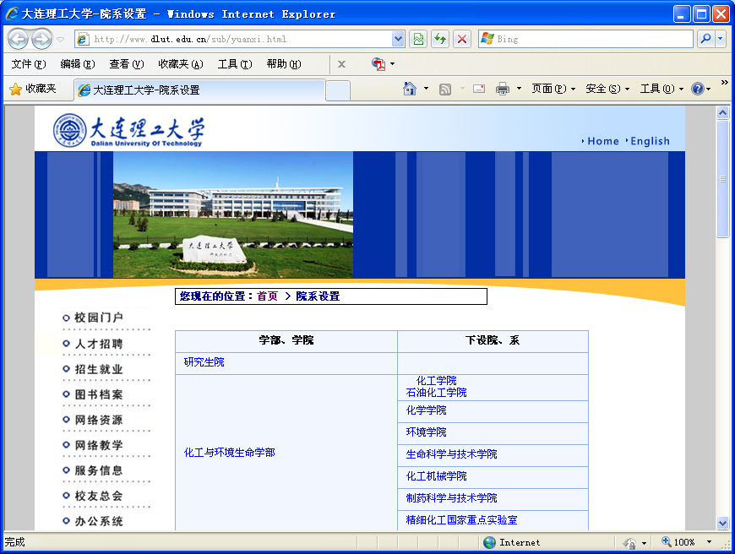
用户点击鼠标后所发生的事件
(1) 浏览器分析超链指向页面的 URL；
(2) 浏览器向 DNS 请求解析 www.dlut.edu.cn 的 IP 地址；
(3) 域名系统 DNS 解析出大连理工大学服务器的 IP 地址；
(4) 浏览器与服务器建立 TCP 连接；
(5) 浏览器发出取文件命令：GET /sub/yuanxi.html；
(6) 服务器给出响应，把文件 yuanxi.html 发给浏览器；
(7) TCP 连接释放；
(8) 浏览器显示“大连理工院系设置”文件 yuanxi.html 中所有文本。
Notes:
71

